Slide 1
Navidad en otras países

Slide 2
Diferencias Grandes
Navidad en la mayor países
muy religioso
durante el verano porque ellos están en el otra lado del mundo
muchas historias de Christo
muchas calles celebraciones
Navidad en los Estados Unidos
un poco falsificación
muchos nieves
un poco de historias sobre Papá Noel
en la casa

Slide 3
Otros Ejemplos
En Chile Viejo Pascuero escala las ventanas...no Papá Noel
Colombia empieza en 7 de diciembre cuando ellos encienden velas para la Virgen María
Navidad en Cuba es nuevo, para 18 años Cubanos celebran Navidad oficialmente
La Posada es una historia sobre María y Josef
Santos Inocentes-chicos actúan como presidentes municipales y orden otras chicos hacer quehaceres a limpiar los calles

Slide 4
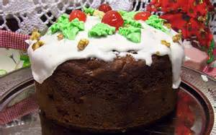
Comidas de Navidad
Pan de Pascua-pan con dulces adentro de lo
Después de medianoche misa-tamales son muy popular
Roscas de Reyes-pan azúcar muy grande para una familia

Slide 5
Vocabulario para invierno
En el examen último
Papá Noel-Santa Claus
Reno-Reindeer
Muérdago-Mistletoe
Pesebre-Manger
Candeal-Eggnog
Cantante de villancicos-caroler
Nochebuena-Christmas Eve
Misa-Mass

Slide 6
Maps
España
América Central
Norte
Sudamérica
Naciente
Sudamérica
Sur
Sudamérica

Slide 7
Profesor “B”
Fin

